Slide 1
Інвестиційний профіль Жовтоводської міської територіальної громади

Slide 2
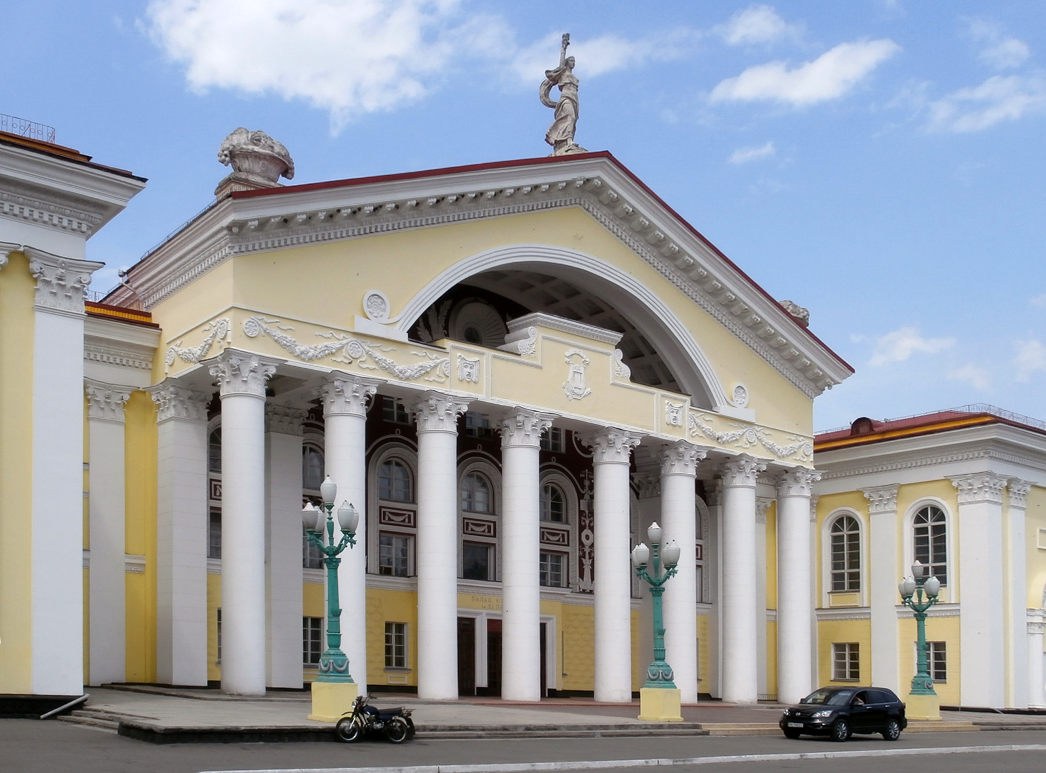
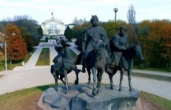
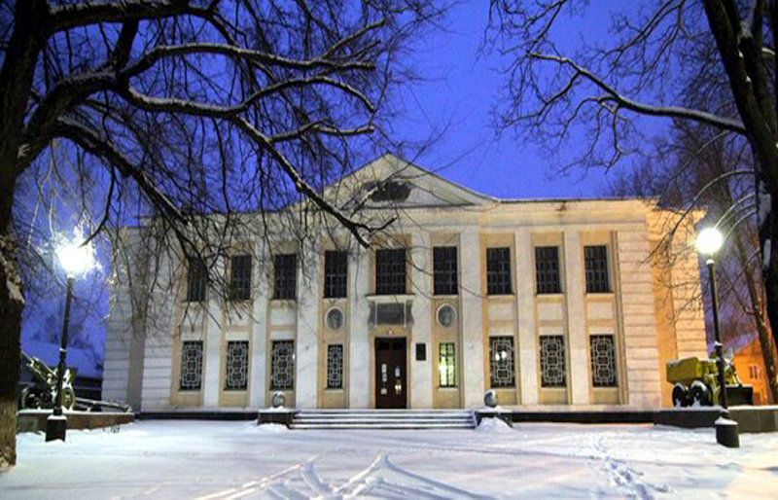
Історичний екскурс
Жовтоводська міська територіальна громада створена в листопаді 2020 року. Громада входить до складу Кам’янського району Дніпропетровської області.
Жовті Води – є адміністративним центром громади. Це одне з наймолодших міст України на заході Дніпропетровської області, яке засновано у 1957 році.
Історія міста пов’язана з першою блискучою перемогою українських козацьких військ під керівництвом Б.Хмельницького над польсько-шляхетськими військами під час народно-визвольної боротьби 1648-1654рр. в битві на Жовтих Водах.
Місто почало «зароджуватись» у зв’язку із промисловим освоєнням краю та відкриттям і розробкою залізорудних родовищ на р. Жовтій. На Жовтоводському родовищі геологи виявили уранову руду. Основний виробничий підрозділ гірничо-збагачувального комбінату - гідро-металургійний завод - переробляє руду в урановий концентрат. Для забезпечення заводу сірчаною кислотою побудований Сірчанокислотний завод.
Жовтоводська громада на сьогодні є монофункціональною, її спеціалізацію визначає гірничодобувна промисловість, яка представлена містоутворюючим підприємством ДП «Східний гірничо-збагачувальний комбінат». Решта економіки громади представлена малими та середніми підприємствами машинобудування, металургійної, харчової та легкої промисловості.

Slide 3
Загальна характеристика
Жовтоводська громада межує з Кіровоградською областю, Саксаганською, П‘ятихатською громадами Кам‘янського району та Глеюватською громадою Криворізького району
До складу громади входять 4 населених пункти:
м. Жовті Води
с. Волочаївка
с. Мар'янівка
с. Суха Балка
Адміністративний центр громади - м. Жовті Води
Кількість старостинських округів - 1
Площа громади – 76,087 км²
Наявне населення (за розрахунковими даними): 41,57 тис.осіб (з них міське населення – 40,45 тис. осіб, сільське населення – 1,12 тис.осіб).

Slide 4
Транспортна інфраструктура
Територію громади перетинають автомобільні шляхи:
Автошлях Р 74 (автомобільний шлях регіонального значення в Україні) проходить територією Дніпропетровської та Кіровоградської областей через П’ятихатки - Кривий Ріг - Широке.
Автошлях Т 1210 (автомобільний шлях територіального значення в Кіровоградській та Дніпропетровській областях) проходить територією Кропивницького, Олександрійського та Кам’янського районів через Устинівку - Долинську - Петрове - Жовті Води.
Найближче шосе міжнародного призначення Е-50 проходить на відстані 18 км від міста Жовті Води.
Пасажирські перевезення в громаді забезпечуються ФОП Рябенко О.
Відстань до найближчих залізничних вокзалів:
м. П’ятихатки (22,0 км)
м. Кривий Ріг, станція Рокувата (49,0 км)
Відстань до найближчих міст:
Автомобільний шлях (км)
м. Дніпро | 136,0
м. Кам'янське | 111,0
м. Кривий Ріг | 66,7
м. Кропивницький | 133,0
Відстань до аеропортів:
м. Дніпро (148,0 км)
м. Кривий Ріг ( 66,0 км)

Slide 5
Структура земельного фонду громади
Всього (га) | с/г землі | землі лісогосподарського призначення | забудовані землі | землі промисловості, енергетики та ін. | землі водного фонду
7608,7 | 4770,015 | 238,4 | 1951,2239 | 577,3744 | 56,6758
Природні ресурси:
Ґрунти (характеристика): чорноземи звичайні малогумусні
Водні ресурси (вид, кількість, площа, характеристика): на території ТГ розташовані 4 водні об’єкти:
- річка Жовта - довжина 58 км. Площа водозбірного басейну 490 км². Похил річки 1,6 м/км. Долина трапецієподібна, завширшки 2,5 км. Річище помірно звивисте. Використовується на сільськогосподарські потреби, водопостачання, зрошення. Протікає через територію громади, впадає в р. Інгулець;
- водойма «Водобуд» - резервне питне водосховище, яке знаходиться на балансі КП «Жовтоводський водоканал» ДОР», площею 0,1374 км²;
- водойма «Водяне» (Весела Іванівка) - водосховище, площа водозбірного басейну 0,05 км² ;
- водоймище у Дитячому парку - штучна водойма, площа водозбірного басейну 0,02 км².
Корисні копалини / природні поклади на території громади
На території громади є поклади залізної та скандієвої руд.
Триває геологічне вивчення корисних копалин – руд золота та супутніх корисних копалин – ніобієвих руд, у тому числі дослідно-промислова розробка родовищ на Жовтоводській площі (розташованої за 8 км на північ від м. Жовті Води, вздовж південно-східної околиці с. Жовте Дніпропетровської області в субмеридіональному напрямку)

Slide 6
Населення
Населення: 41,57 тис.осіб (у т.ч.чоловіки–18,5 жінки–23,1 тис.осіб )
Зайняте населення: _6,55 тис.осіб
Населення старше
60 років: 13,4 тис.осіб
Безробітні: _0,32 тис.осіб
Діти 5,93 тис.осіб
Структура зайнятості населення на території Жовтоводської громади
Галузі та види діяльності | Відсоток працюючих (від зайнятого населення)
Промисловість | 57,9
Будівництво | 0,7
Оптова й роздрібна торгівля; торгівля транспортними засобами; послуги з їх ремонту. | 10,0
Державне управління | 2,1
Освіта | 22,3
Охорона здоров’я та соціальна допомога | 7,0

Slide 7
Інфраструктура громади
Медичні заклади
КНП «Центр первинної медико-санітарної допомоги» Жовтоводської міської ради
КНП «Жовтоводська міська лікарня» Жовтоводської міської ради та відділення відновлювального лікування та функціональної діагностики у її складі
КНП "Сіверська багатопрофільна лікарня планового лікування Сіверської міської ради Бахмутського району Донецької області
КНП «Центр первинної медико-санітарної допомоги» Соледарської міської ради
Приватні медичні центри: «Камед», «Здоров’я», «Профімед», Клініка «Detox Clinik» та ін., приватні стоматологічні кабінети
Навчальні заклади
Загальної середньої освіти – 10
Дошкільної освіти – 11
Спеціалізовані заклади – 3
Заклади передвищої освіти – 2
Професійно-технічний заклад – 1
Центр надання соціальних послуг
Відділення соціальної допомоги вдома
Відділення денного перебування та організації надання адресної натуральної допомоги
Відділення соціальної роботи
Психологічна служба та сервісний офіс у справах ветеранів
Банківські установи
Відділення Філії Дніпропетровське обласне управління АТ «Ощадбанк»
Відділення ПАТ «Райффайзен Банк Аваль»
Відділення АТ КБ "ПриватБанк»
Віділення АБ «Укргазбанк»
Дитячі будинки, прийомні сім’ї
Дитячі будинки сімейного типу - 2
Прийомні сім’ї – 12
Патронатні родини – 1
Заклади культури
КЗК «Палац Культури»
КЗК «Будинок культури «Родина»
КЗК «Мар’янівський будинок культури»
КЗК «Жовтоводська музична школа»
КЗК «Міський історичний музей»
КЗК «Жовтоводська централізована бібліотечна система»
Спортивні заклади
КЗ «Центр фізичного здоров`я населення «Спорт для всіх» Жовтоводської міської ради
Комунальний заклад позашкільної освіти Дитячо-юнацька спортивна школа Жовтоводської міської ради
Стадіон; тренажерні зали; басейн
Торгівля та сфера послуг
Аптек – 9, аптечних відділень - 20
АЗС – 4, станція зарядки електромобілів – 1
Ломбарди -6
Готелі - 2
Перукарні, салони краси – 24
Оптові бази -2
МАФи – 144

Slide 8
Енергопостачання та комунальні послуги
Електропостачання в громаді здійснюється
ПАТ «Дніпрообленерго», ПАТ Центральна енергетична компанія, ТОВ "Дніпровські енергетичні послуги"
Водопостачання та водовідведення в громаді здійснює
КП «Жовтоводський водоканал» ДОР»
Теплопостачання в громаді здійснює
КП «Жовтоводськтепломережа» Жовтоводської міської ради»
Розподіл та постачання природного газу споживачам громади здійснюють:
ГК «Нафтогаз України», АТ «Дніпропетровськгаз»
Послуги з управління побутовими відходами в громаді надаються
КП «Чисте місто» Жовтоводської міської ради»

Slide 9
Економічні показники
доходи бюджету громади за 2024 рік: 419113,0 тис.грн
рівень дотаційності бюджету: 7,5 %
власні доходи на одного мешканця: 6851,5 грн
капітальні видатки на одного мешканця: 604,1 грн
середня заробітна плата: 21,25 тис.грн
ставки податку на землі промисловості: 1 %, с/г землі – 1 % від НГО
ставки оренди на землі комерційного використання:
6 % (для розміщення тимчасових споруд) та 5% (для обслуговування ганків, східців та замощування), 5% (для ведення товарного с/г виробництва)
Детальніше про ставки орендної плати за користування земельними ділянками та ставки плати за сервітутне користування земельними ділянками на території Жовтоводської МТГ – за посиланням
послуги ЦНАП – м. Жовті Води (кількість послуг – 365)

Slide 10
Промисловість
Найбільші промислові підприємства:
Назва підприємства | Розташування | Продукция
ДП «СХІД ГЗК" | Україна, 52204, Дніпропетровська обл., Кам’янський район, м. Жовті Води, вул. Олеся Гончара, 2 | - видобуток та переробка уранових руд; - виробництво сірчаної кислоти; - виробництво гірничо-шахтного устаткування та приладів, запчастин до гірничошахтного устаткування; - випуск науково-технічної продукції
Товариство з обмеженою відповідальністю «Білмакс» | Україна, 52204, Дніпропетровська обл., Кам’янський район, м. Жовті Води, вулиця Заводська, 1/9 | - виробництво електророзподільної та контрольної апаратури; - виробництво контрольно-вимірювальних приладів
Товариство з обмеженою відповідальністю «Гарант Метиз Інвест» | Україна, Дніпропетровська обл., м. Дніпро, вул. Моссаковського Володимира | виробництво метизної продукції, а саме: дроту сталевого низьковуглецевого (основний продукт компанії), дроту для господарсько-побутових потреб (створений за унікальною технологією), дроту вуглецевого сталевого
Товариство з обмеженою відповідальністю «Науково-виробниче підприємство «Тетра» | Україна, 52204, Дніпропетровська обл., Кам’янський район, м. Жовті Води, вулиця Франка, 2 | -виробництво електророзподільної та контрольної апаратури; виробництво контрольно-вимірювальних приладів дослідження і розробки в галузі природничих та технічних наук

Slide 11
Сільське господарство
Найбільші сільськогосподарські підприємства:
№ з/п | Назва підприємства | Розташування | Земельний банк | Продукция
1. | СПП «ВІЗА-АГРО» | Україна, 52204, Дніпропетровська обл., місто Жовті Води, бульвар Свободи, будинок 49А | 4770 га | горох, кукурудза, пшениця, соняшник, ячмінь
2. | ПП «ВІКТОРІЯ» | Україна, 52204, Дніпропетровська обл., місто Жовті Води, бульвар Свободи, будинок 49 | 1038 га | горох, кукурудза, пшениця, соняшник, ячмінь
3. | Товариство з обмеженою відповідальністю "ДНІПРО-ГІБРИД" | 52180, Дніпропетровська обл., с. Мар’янівка, вул. Миру, буд.4 | - | розведення свиней
4. | ПСП «ДЕМЕТРА» | Україна, 52207, Дніпропетровська обл., місто Жовті Води, вул. Героїв Чорнобиля, будинок 47А | 695 га | пшениця, соняшник, ячмінь

Slide 12
Будівництво
Представники сфери будівництва:
№ з/п | Назва суб’єкта господарювання | Вид діяльності
1. | ПРИВАТНЕ ПІДПРИЄМСТВО ПІДПРИЄМСТВО МАТЕРІАЛЬНО-ТЕХНІЧНОГО ЗАБЕЗПЕЧЕННЯ "БУД-СЕРВІС" | Неспеціалізована оптова торгівля Будівництво інших споруд, н.в.і.у. Розвідувальне буріння
2. | ФОП БОЙЧЕНКО ІГОР ВАСИЛЬОВИЧ | Будівництво житлових і нежитлових будівель
3. | ФОП САВЕЛЬЄВ АНДРІЙ АНДРІЙОВИЧ | Будівництво житлових і нежитлових будівель Знесення Підготовчі роботи на будівельному майданчику Електромонтажні роботи Монтаж водопровідних мереж, систем опалення та кондиціонування Інші будівельно-монтажні роботи Штукатурні роботи Установлення столярних виробів Покриття підлоги й облицювання стін Малярні роботи та скління Інші роботи із завершення будівництва Покрівельні роботи

Slide 13
Туризм
Природно-заповідний фонд на території громади
відсутній
Пам'ятки архітектури на території громади
Палац культури (або «Центр народної культури та дозвілля») - був побудований в 1957 році. З огляду на унікальність Палацу культури в Жовтих Водах, в 1985 році він був включений в список архітектурних пам'яток Дніпропетровської області.
Туристична інфраструктура:
пам’ятник героям визвольної війни 1648-1654 років;
КЗК «Палац культури»;
КЗК «Міський історичний музей»;
готелі.
Розроблено карту мандрівника.
Зони рекреації та відпочинку
«Дитячий парк» (вул. Авангардна, 56. Площа – 69942,0 кв.м)
«Парк Слави» (вул. Героїв України – вул. Європейська – Бульвар Свободи. Площа – 204098,0 кв.м)
Сквер «Надія» (вул. Авангардна. Площа – 46000,0 кв.м)
Парк ІІ-го мікрорайону

Slide 14
Стратегічні напрямки розвитку
Жовтоводської МТГ
. Громада збалансованого економічного розвитку
. Громада екологічної та енергетичної безпеки
. Громада комфортних та безпечних умов проживання
. Громада ефективного врядування

Slide 15
ІНВЕСТИЦІЙНА ДІЯЛЬНІСТЬ
Для промоції інвестиційного потенціалу громади проводяться наради та офіційні зустрічі керівництва з потенційними інвесторами, іноземними та вітчизняними установами. Міська влада співпрацює з великою кількістю благодійних фондів, громадськими організаціями, товариствами та ін. з різних напрямків. Зокрема левова частка співпраці припадає на медичний та соціальний напрямок.
Триває плідна співпраця Жовтоводської МТГ з Німеччиною (регіоном Гохтаунускрайз), з якою підписано договір про партнерство та співробітництво. Завдячуючи такій співпраці, в рамках договору, крім отриманої допомоги, відбуваються онлайн і оффлайн зустрічі, спрямовані на поглиблення дружніх відносин з іноземною державою та обмін досвідом.
Підписано меморандуми:
про співпрацю з «Карітас України» та «Карітас Кам’янське», що стало важливим кроком у дієвій співпраці та збільшенні можливостей реалізації ініціатив та проєктів, спрямованих на підтримку соціально – незахищених категорій населення громади.
про співрацю з Міжнародною благодійною організацією "Фонд Східна Європа" (EGAP) в рамках програми міжнародної технічної допомоги "електронне урядування задля підзвітності влади та участі громади (EGAP)", що фінансується Урядом Швейцарської Конфедерації через Швейцарську агенцію розвитку і співробітництва (SDC) та реалізується в межах Угоди між Урядом України й Урядом Швейцарської Конфедерації про технічне та фінансове співробітництво упродовж 2025-2028 років
про взаєморозуміння БО "БФ "Прем’єр Уржанс Інтернаціональ» - для покращення доступу до послуг вразливих категорій населення, постраждалого внаслідок конфлікту в Україні
Наші партнери продовжують допомагати Жовтоводській громаді, надаючи щоразу неоціненну допомогу не тільки у поповненні матеріально-технічної бази, а й в отриманні досвіду щодо покращення соціально – економічного життя громади.

Slide 16
Інвестиційні пропозиції Жовтоводської МТГ
Земельні ділянки
№ | Місцезнаходження. Кадастровий номер | Цільове призначення | Власник. Тип ділянки | Механізм співробітництва | Площа, га
1 | Район колишнього УАТ ЖУБу | промислове | Жовтоводська міська рада Землі промислового призначення, транспорту, зв'язку, енергетики | Право оренди | 145,8-160,0
2 | Провулок Монтажний, 2 | промислове | Жовтоводська міська рада Землі промислового призначення, транспорту, зв'язку, енергетики | Право оренди | 3,0
3 | Вулиця Промислова, 3 | промислове | Жовтоводська міська рада Землі промислового призначення, транспорту, зв'язку, енергетики | Право оренди | 12,0
4 | Вулиця Промислова, 4 | промислове | Жовтоводська міська рада Землі промислового призначення, транспорту, зв'язку, енергетики | Право оренди | 6,0
5 | Вулиця Промислова, 5 | промислове | Жовтоводська міська рада Землі промислового призначення, транспорту, зв'язку, енергетики | Право оренди | 16,0
6 | Вулиця Грушевського, 6 | житлове будівництво | Жовтоводська міська рада Землі житлової та громадської забудови | Право оренди | 2,0

Slide 17
Земельні ділянки комунальних підприємств:
№ | Місцезнаходження. Кадастровий номер | Цільове призначення | Власник. Тип ділянки | Механізм співробітництва | Площа, га
1. | м. Жовті Води (в 500 метрах на захід від північно – західної окраїни міста Жовті Води) Віддаленість від річки Зелена – 5 км Віддаленість від річки Інгулець – 21км | землі комунальної власності промислового призначення, загального користування, відведені для цілей поводження з відходами | КП «Виробниче житлово- ремонтно- експлуатаційне об’єднання» Жовтоводської міської ради Тип ділянки: золовідвал | Оренда: довгострокова Напрямок використання: на розсуд орендаря | 37,0856 га

Slide 18
Вільні об'єкти нерухомості (аркуш 1):
№ | Короткий опис. Кадастровий номер | Площа | Можливе використання | Механізм співробітництва | Адреса
1 | Майновий комплекс колишньої СШ №7 (включає будівлю школи, тир, майстерню, котельню, огорожу, спортивну інфраструктуру тощо) | 2222,5 / 17557 | Крім небезпечних та шкідливих виробництв | Право оренди, право викупу | м. Жовті Води, вул. Зелена, 28а
2 | Майновий комплекс колишньої загальноосвітньої школи для дітей з вадами розумового розвитку (основна споруда, сараї, прохідна будка, металева огорожа) | 2048,5 / 17025 | Крім небезпечних та шкідливих виробництв | Право оренди, Право викупу | м. Жовті Води, вул. Будівельників, 17а
3 | Майновий комплекс колишнього дитячого будинку | 1004,2/ 9359 | Крім небезпечних та шкідливих виробництв | Право оренди, Право викупу | м. Жовті Води, вул. Козацької Слави, 15
4 | Майновий комплекс колишнього ДНЗ №33 | 1229,5/1010 | Крім небезпечних та шкідливих виробництв | Право оренди, Право викупу | м. Жовті Води, вул. Козацької Слави, 25А

Slide 19
Вільні об'єкти нерухомості (аркуш 2):
№ | Короткий опис. Кадастровий номер. Ініціатор. | Площа | Інженерна та логістична інфраструктура | Механізм співробітництва | Адреса
5 | Дільниця транспортних засобів та механізації (дільниця для розміщення автомобільного транспорту), загальна площа 9,378 тис.м² Ініціатор: КП «Виробниче житлово- ремонтно- експлуатаційне об’єднання» Жовтоводської міської ради | - адміністративна будівля (S=102,5 м²); - гаражі (S=204,5 м²); - побутовий корпус (S=312,1 м²); - вхід в погреб (S=6,7 м²); - механічна майстерня (S=347,6 м²); - сторожка (S=47,5 м²); - бокс для ремонту (S=367,8 м²); - вагончик (S=17,7 м²); - навіс-вагова (S=138,6 м²); - гараж (S=353,7 м²); - площа двору 4 548м² | Електроенергія, водопостачання/водовідведення, газопостачання та система опалення: мережі в наявності, послуги тимчасово відключені, але за потреби є можливість підключити Вихід на залізничну колію відсутній, під'їзні дороги до об’єкта та на територію об’єкта з асфальтобетону наявні. Відстань до м. Кривий Ріг ─ 67,6 км, м. Дніпро ─ 136 км, м. Кропивницький – 117,1 км | Оренда: коротко-, середньо-, довгострокова (землі комунальної власності промислового призначення) | м. Жовті Води, вул. Володимира Івасюка, 20
6 | Будинок навчального корпусу №1 (ІП «Стратегія») (нежитлова будівля для розміщення навчального закладу), загальна площа 9,1 тис.м² Ініціатор: КП «Жовтоводський водоканал» ДОР | адміністративна будівля (S=9058,4 м²); | В наявності електропостачання; потребують додаткових капіталовкладень системи вентиляції, водопостачання, водовідведення та опалення Регіональні автошляхи: Р74 – 1,7км. Під’їзні шляхи до об’єкту та на території об’єкта з асфальтобетону, відсутній вихід на залізничну колію. Відстань до м.Кривий Ріг ─ 62 км, м.Дніпро ─ 125 км, м. Кропивницький – 130 км | Оренда: довгострокова Розпорядник Жовтоводська міська рада | м. Жовті Води, вул. Героїв України, 38

Slide 20
Вільні об'єкти нерухомості (аркуш 3):
№ | Короткий опис. Кадастровий номер. Ініціатор. | Площа | Інженерна та логістична інфраструктура | Механізм співробітництва | Адреса
7 | Будинок спального корпусу – гуртожиток (ІП «Стратегія») (4-х поверхова житлова будівля – гуртожиток для проживання людей), загальна площа 4,0 тис.м² Ініціатор: КП «Жовтоводський водоканал» ДОР | Будівля - гуртожиток (S=3979,3 м²); | потребують додаткових капіталовкладень системи вентиляції, водопостачання, водовідведення та опалення Регіональні автошляхи: Р74 – 1,7км. Під’їзні шляхи до об’єкту та на території об’єкта з асфальтобетону, відсутній вихід на залізничну колію. Відстань до м.Кривий Ріг ─ 62 км, м.Дніпро ─ 125 км, м. Кропивницький – 130 км | Оренда: довгострокова Розпорядник Жовтоводська міська рада | м. Жовті Води, вул. Героїв України, 16
8 | Нежитлове приміщення №5, розташоване за адресою: м. Жовті Води, вул. Будівельників, буд.2, на першому поверсі двоповерхової будівлі (майновий комплекс – приміщення з окремим входом, складається з кількох кімнат, розділених між собою перегородками.) загальна площа 47,5 м² | об’єкт нежитлової нерухомості(S=47,50 м²: коридори-5,2 м² та 3,2 м², туалет -2,9 м², приміщення – 23,0 м² та 13,2 м²) | В наявності електропостачання; централізоване водопостачання, водовідведення та опалення, вентиляція. На вікнах змонтовані деревяні вікна. Рік будівництва – 1931. Технічний стан –задовільний. Під’їзні шляхи до об’єкту та на території об’єкта з асфальтобетону наявні, відсутній вихід на залізничну колію. Відстань до м.Кривий Ріг ─ 67,6 км, м.Дніпро ─ 136 км, м. Кропивницький – 117,1 км. | Оренда: коротко-, середньо-, довгострокова (землі комунальної власності ) | м. Жовті Води, вул. Будівельників, 2

Slide 21
Контактна інформація
Поштова адреса:
Дніпропетровська обл., Кам’янський район, м. Жовті Води, бульвар Свободи, буд.33
Контактні телефони:
050-830-6656 (начальник відділу економічного та інвестиційного розвитку Біленко Наталя)
Електронна пошта:
vesr_zhv@i.ua , info@gvvyk.dp.ua
Веб-сайт:
http://zhv.dp.gov.ua
https://www.facebook.com/zhv.dp.gov.ua

